Slide 1
PREFEITURA MUNICIPAL DE ITANHAÉM
AUDIÊNCIA PÚBLICA DA SAÚDE
1º Quadrimestre - 2020
Gestão Plena do Sistema Municipal
Prefeito: Marco Aurélio Gomes dos Santos
Secretário de Saúde: Fábio Crivellari Miranda

Slide 2
Lei Complementar Nº 141, de 13 de Janeiro de 2012
Regulamenta o § 3º do art. 198 da Constituição Federal para dispor sobre os valores mínimos a serem aplicados anualmente pela união, Estado, Distrito Federal e Municípios em ações e serviços públicos de saúde; estabelece os critérios de rateio dos recursos de transferência para a saúde e as normas de fiscalização, avaliação e controle das despesas com saúde nas 3 (três) esferas do governo; revoga dispositivos das Leis nº 8.080, de 19 de setembro de 1990, e 8.689, de 27 de julho de 1993; e da outras providências.
Seção III
Das prestações de contas
Art. 36. O gestor do SUS em cada ente da Federação elaborará Relatório detalhado referente ao quadrimestre anterior, o qual conterá, no mínimo, as seguintes informações
I – Montante e fonte dos recursos aplicados no período;
II – Auditorias realizadas ou em fase de execução no período e suas recomendações e determinações;
III – Oferta e produção de serviços públicos na rede assistencial própria, contratada e conveniada, cotejando esses dados com os indicadores de saúde da população em seu âmbito de atuação.

Slide 3
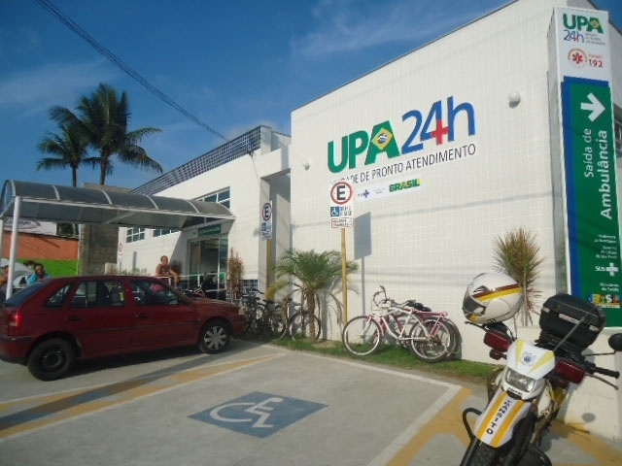
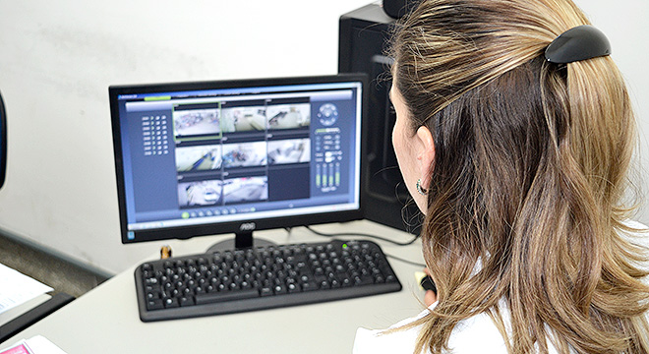
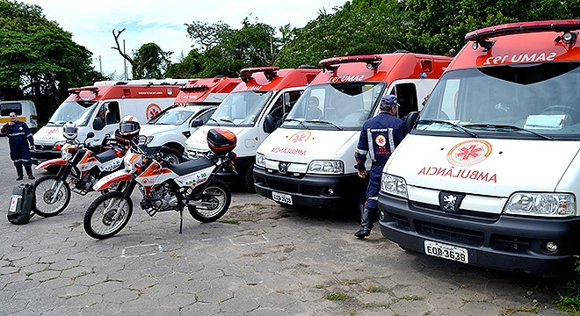
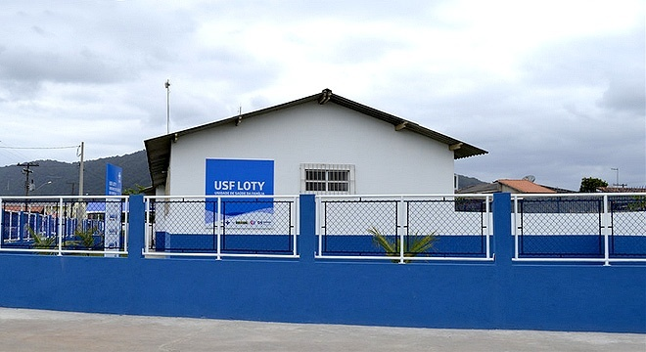
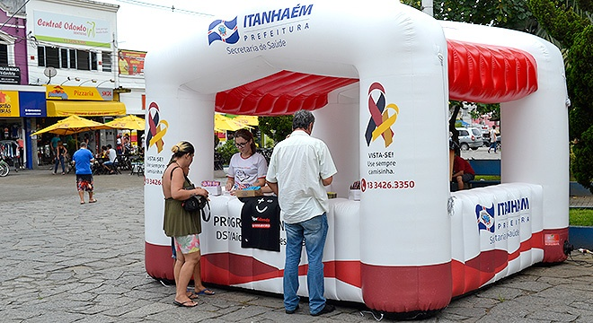
PROCEDIMENTOS REALIZADOS 1º QUADRIMESTRE 2020

Slide 4
UPA – UNIDADE DE PRONTO ATENDIMENTO
PROCEDIMENTOS APROVADOS
UPA | JAN | FEV | MAR | ABR | Quadrimestre
Procedimentos | 61.789 | 63.445 | 54.959 | - | 180.193
% | 34,29% | 35,21% | 30,50% | - | 100%
FONTE: Sistema de Informação Ambulatorial - SIA / DATASUS
NÚMERO DE PACIENTES ATENDIDOS
UPA | JAN | FEV | MAR | ABR | Quadrimestre
Clínico Geral | 12.798 | 10.892 | 9.573 | 5.470 | 38.733
Pediatria | 3.040 | 2.301 | 1.902 | 453 | 7.696
Enfermagem | 404 | 361 | 289 | 218 | 1.272
Emergências | 683 | 579 | 538 | 291 | 2.091
Trauma | 701 | 574 | 440 | 247 | 1.962
Buco Maxilo | 0 | 2 | 2 | 1 | 5
TOTAL | 17.626 | 14.709 | 12.744 | 6.680 | 51.759
Média de Pacientes/Dia | 568 | 507 | 411 | 222 | 427
FONTE: 4R Sistemas

Slide 5
UPA – UNIDADE DE PRONTO ATENDIMENTO
QUANTIDADE DE ATENDIMENTO POR MUNICÍPIO DE ORIGEM
MUNICÍPIO | JAN | FEV | MAR | ABR | Quadrimestre | %
ITANHAÉM | 15.189 | 13.652 | 12.252 | 6.524 | 47.617 | 92%
MONGAGUÁ | 58 | 58 | 39 | 22 | 177 | 0,34%
PERUÍBE | 87 | 93 | 97 | 41 | 318 | 0,61%
PRAIA GRANDE | 28 | 34 | 17 | 11 | 90 | 0,17%
SÃO PAULO | 1.123 | 463 | 148 | 82 | 1.816 | 3,51%
OUTROS | 1.141 | 409 | 191 | 0 | 1.741 | 3,56%
TOTAL | 17.626 | 14.709 | 12.744 | 6.680 | 51.759 | 100%

Slide 6
UPA – UNIDADE DE PRONTO ATENDIMENTO
PROCEDIMENTOS DE RAIO-X
MÊS | JAN | FEV | MAR | ABR | MAI | JUN | JUL | AGO | SET | OUT | NOV | DEZ | TOTAL
Pacientes | 1.094 | 1.952 | 2.157 | 1.712
Média Diária | 35 | 67 | 69 | 57
Quad. | 6.915
PROCEDIMENTOS DE RAIO-X
MÊS | JAN | FEV | MAR | ABR | MAI | JUN | JUL | AGO | SET | OUT | NOV | DEZ | TOTAL
Incidências | 1.776 | 3.218 | 3.340 | 2.504
Média Diária | 57 | 110 | 107 | 83
Quad. | 10.838

Slide 7
SAMU REGIONAL
PROCEDIMENTOS APROVADOS
Unidade | JAN | FEV | MAR | ABR | TOTAL
USA 50 | 118 | 104 | 110 | - | 332
USB 19 | 144 | 112 | 150 | - | 406
USB 15 | 213 | 149 | 194 | - | 556
USB 14 | 112 | 124 | 113 | - | 349
URAM 1 – Motolância | 6 | 0 | 2 | - | 8
URAM 2 – Motolância | 8 | 2 | 4 | - | 14
URAM 3 – Motolância | 6 | 6 | 6 | - | 18
Central de Regulação | 18.122 | 14.831 | 17.117 | - | 50.070
TOTAL | 18.729 | 15.328 | 17.696 | - | 51.753
% | 36,19% | 29,62% | 34,19% | - | 100%
FONTE: Sistema de Informação Ambulatorial - SIA / DATASUS
Atendimento Pré-Hospitalar
Especialidade | JAN | FEV | MAR | ABR | TOTAL
Clinico | 746 | 599 | 758 | 667 | 2770
Neonatal | 00 | 01 | 01 | 00 | 02
Obstétrico | 29 | 30 | 34 | 26 | 119
Pediatria | 24 | 21 | 17 | 20 | 82
Psiquiatria | 61 | 45 | 41 | 42 | 189
Trauma | 184 | 145 | 150 | 132 | 611
Não Informado | 6215 | 5391 | 6364 | 5495 | 23465
TOTAL | 7259 | 6232 | 7365 | 6382 | 27238
FONTE: Sistema Byte7

Slide 8
SAMU REGIONAL
Total de Chamadas por Município
CIDADE | JAN | FEV | MAR | ABR | TOTAL
Pedro de Toledo | 132 | 118 | 145 | 10 | 499
Itariri | 17 | 07 | 20 | 14 | 58
Peruíbe | 1129 | 1028 | 1112 | 921 | 4190
Itanhaém | 7259 | 6232 | 7365 | 6382 | 27238
Mongaguá | 1562 | 999 | 1090 | 974 | 4625
Praia Grande | 4005 | 3134 | 3515 | 2572 | 13226
TOTAL | 14104 | 11518 | 13247 | 10967 | 49836
Tipo de Chamado
Tipo | JAN | FEV | MAR | ABR | TOTAL
Ligações de Cidades Não Regionali | 929 | 827 | 944 | 779 | 3479
Informação | 7044 | 5810 | 6795 | 5728 | 25377
Regulação Médica | 5603 | 4504 | 5238 | 4097 | 19442
Transferência / Internação | 12 | 07 | 05 | 03 | 27
Transf. sem Regulação | 01 | 00 | 01 | 01 | 03
Trotes | 515 | 370 | 264 | 359 | 1508
TOTAL | 14104 | 11518 | 13247 | 10967 | 49836
FONTE: Sistema Sys4web

Slide 9
SERVIÇOS CONTRATADOS
EMPRESA: CENTRO INTEGRADO DE DIAGNÓSTICO
Procedimento | JAN | FEV | MAR | ABR | TOTAL
Tomografia de Crânio | 27 | 11 | 27 | 03 | 68
Tomografia Cervical | 13 | 07 | 09 | 00 | 29
Tomografia Lombo-Sacro | 61 | 30 | 57 | 01 | 149
Tomografia da Face | 10 | 06 | 02 | 00 | 18
Tomografia de Art. Membro Superior | 03 | 04 | 05 | 00 | 12
Tomografia de Tórax | 09 | 05 | 06 | 00 | 20
Tomografia de Art. Membro Inferior | 09 | 04 | 09 | 00 | 22
Tomografia Abd. Superior | 05 | 04 | 17 | 01 | 27
Tomografia Abd. Inferior | 04 | 04 | 19 | 01 | 28
Tomografia Dorsal | 01 | 00 | 00 | 00 | 01
TOTAL | 142 | 75 | 151 | 6 | 374
FONTE: Central Reguladora de Vagas - CRV

Slide 10
SERVIÇOS CONTRATADOS
EMPRESA: ENDONETE CLÍNICA DE ENDOSCOPIA E TERAPÊUTICA ANTONIETE S/S LTDA EPP
Procedimento | JAN | FEV | MAR | ABR | TOTAL
Consultas | 00 | 00 | 00 | 00 | 00
Laringoscopia | 02 | 08 | 04 | 01 | 15
Endoscopia | 03 | 05 | 10 | 02 | 20
Endoscopia c/ biópsia | 25 | 12 | 21 | 08 | 66
Colonoscopia | 10 | 11 | 08 | 02 | 31
Colonoscopia c/ biópsia | 01 | 00 | 01 | 01 | 03
Esclerose de Esofago | 00 | 00 | 01 | 00 | 01
Vídeo Laringoscopia | 00 | 00 | 00 | 00 | 00
Broncoscopia | 01 | 01 | 00 | 00 | 02
TOTAL | 42 | 37 | 45 | 14 | 138
FONTE: Central Reguladora de Vagas - CRV

Slide 11
SERVIÇOS CONTRATADOS
EMPRESA: LORENA RIBEIRO
Procedimento | JAN | FEV | MAR | ABR | TOTAL
EXAME DE UTLRASSONOGRAFIA OBSTÉTRICA | 181 | 136 | 212 | 215 | 744
EXAME DE UTLRASSONOGRAFIA OBSTÉTRICA COM DOPPLE DE FLUXO OBSTÉTRICO | 12 | 19 | 17 | 20 | 68
EXAME DE UTLRASSONOGRAFIA TRANSVAGINAL | 140 | 87 | 84 | 18 | 329
EXAME DE UTLRASSONOGRAFIA MAMÁRIA BILATERAL | 46 | 80 | 66 | 16 | 208
EXAME DE UTLRASSONOGRAFIA ABDOMEM TOTAL | 120 | 136 | 86 | 25 | 367
EXAME DE UTLRASSONOGRAFIA Outros (Adb. Superior, Aparelho Urinário, Articulação, Bolsa Escrotal, Próstata por via Abdominal, Tireóide, Pélvica, Transfontanela) | 124 | 179 | 102 | 44 | 449
TOTAL | 623 | 637 | 567 | 338 | 2.165
FONTE: Agendamento Interno
EMPRESA: LUMIAR HEALTH CARE
Procedimento | JAN | FEV | MAR | ABR
Locação de Concentradores de Oxigênio | 56 | 58 | 57 | 56
FONTE: Coordenação de Atenção Especializada

Slide 12
VIGILÂNCIA A SAÚDE
PROCEDIMENTOS APROVADOS
VISA | JAN | FEV | MAR | ABR | TOTAL
Procedimentos | 236 | 119 | 83 | - | 438
% | 53,88% | 27,17% | 18,95% | - | 100%
FONTE: Sistema de Informação Ambulatorial - SIA / DATASUS

Slide 13
LABORATÓRIO MUNICIPAL
PROCEDIMENTOS APROVADOS
Laboratório | JAN | FEV | MAR | ABR | TOTAL
Procedimentos | 45.350 | 37.673 | 35.531 | - | 118.554
% | 38,25% | 31,78% | 29,97% | - | 100%
FONTE: Sistema de Informação Ambulatorial - SIA / DATASUS
SETOR | EXAMES REALIZADOS | EXEMPLOS
Bioquímica | 83459 | > Ácido Úrico; Albumina; Cloro; Colesterol; Creatinina; Potassio; Uréia; etc.
Hormônios | 4654 | > BHCG; Ferritina; Tiroxina Livre; Progesterona; etc.
Sorologia | 8797 | > Hepatite; Fator Reumatoide; HIV; Toxoplasmose; VDRL; etc.
Hematologia | 20798 | > ABO RH; Hemograma Completo; Hemossedimentação; etc.
Parasitologia | 2300 | > Isospora Belli; Parasitologico de Fezes; etc.
Urinálise | 11585 | > Urina Tipo I; Dimorfisco Eritrócitário.
Microbiologia | 1267 | > Cultura; Espermograma; Pesquisa de Fungos; etc.
Bacteriologia | 536 | > Baciloscopia; Cultura BK.
Anatomia Patológica | 140 | > Anatomia Patológica.
Apoio | 284 | > CA125, CA15.3, Cobre; Eletrofore de Proteínas; IGE; TSH; Zinco; etc.
FONTE: Sistema TMInterface

Slide 14
LABORATÓRIO MUNICIPAL
Solicitação de Exames por Unidade
UNIDADE | EXAMES
Laboratório Municipal de Itanhaém | 24954
CAPS I | 528
CAPS AD | 685
CAPS II | 2411
CEO | 1
Centro de Infectologia | 3996
PSF Belas Artes | 10205
PSF Grandesp | 7271
CESCRIM Paula Vegas | 1326
PSF Coronel | 1881
CEMI | 181
PSF Gaivota | 7709
PSF Guapiranga | 8025
PSF Loty | 4996
PSF Centro | 8486
PSF Oásis | 4471
CEDI | 2252
PSF Savoy | 9552
PSF Suarão | 8222
Unidade de Pronto Atendimento | 41133
SESMIT | 9
TOTAL | 148294
Solicitação de Exames por Departamento
Rede de Atenção Básica | 70.818
Unidade de Pronto Atendimento | 41.113
Rede de Atenção Especializada | 11.380
Outros (Laboratório, VISA, SESMIT) | 24.963
TOTAL | 148.294
FONTE: Sistema TMInterface

Slide 15
ATENÇÃO ESPECIALIZADA
PROCEDIMENTOS APROVADOS
Unidade de Saúde | JAN | FEV | MAR | ABR | TOTAL
CEMI (Especialidades) | 4.744 | 5.535 | 4.655 | - | 14.934
CAPS II | 1.610 | 1.511 | 1.564 | - | 4.685
CESCRIM | 1.934 | 1.718 | 1.777 | - | 5.429
CEO | 591 | 563 | 148 | - | 1.302
CMR | 832 | 982 | 872 | - | 2.686
CINI | 919 | 1142 | 1554 | - | 3.615
FISIOTERAPIA | 2.103 | 1.924 | 1.320 | - | 5.347
CEDI | 857 | 808 | 808 | - | 2.473
Central de Transportes | 3.907 | 6.641 | 6.451 | - | 16.999
CAPS AD | 855 | 802 | 701 | - | 2.358
CAPS i | 1.250 | 1.196 | 966 | - | 3.412
TOTAL | 19.602 | 22.822 | 20.816 | - | 63.240
% | 31,00% | 36,09% | 32,92% | - | 100%
FONTE: Sistema de Informação Ambulatorial - SIA / DATASUS

Slide 16
AGENDAMENTO EXTERNO - CRV
RESUMO 1º QUADRIMESTRE 2020
AME Praia Grande / AME Santos e HGA | Agendamentos | Ausentes | %
TOTAL DE CONSULTAS | 2696 | 724 | 26,8
TOTAL DE EXAMES | 2457 | 781 | 31,8
FONTE: Central Reguladora de Vagas - CRV
Obs.: As faltas podem resultar na diminuição das vagas ofertadas pelo AME Praia Grande, AME Santos e HGA, ou seja, quanto mais faltas, menos vagas.
Consultas: Alergologia; Cardiologia; Cirurgia Geral; Cirurgia Vascular; Dermatologia; Endocrinologia; Fisioterapia; Ginecologia, Mastologia; Nefrologia; Neurologia; Neurologia Pediátrica; Oftalmologia; Ortopedia; Otorrinolaringologia; Pneumologia; Pré-Natal Alto Risco – Obstetrícia; Proctologia; Urologia; Reumatologia; entre outros.
Exames: Audimetria/Impedanciometria; Colonoscopia; Ecocardiograma; Eletroencefalograma; Eletroneuromiografia; Endoscopia Digestiva Alta; Espirometria; Mamografia; Raio X; Teste Ergométrico; Ultrassonografia; entre outros.

Slide 17
AGENDAMENTO DE TRANSPORTE
Número de Pessoas Transportadas
Destino | JAN | FEV | MAR | ABR | TOTAL
São Paulo 05h | 585 | 485 | 463 | 203 | 1736
São Paulo 08h | 186 | 228 | 198 | 14 | 626
Santos 05h | 437 | 507 | 457 | 257 | 1658
Santos 09h | 284 | 316 | 317 | 101 | 1018
Hemo (Santos) | 886 | 897 | 925 | 977 | 3685
Casa Esperança | 40 | 39 | 49 | 0 | 128
Demanda especial | 24 | 31 | 16 | 09 | 80
Carro Registro | 36 | 44 | 38 | 18 | 136
Carro Adaptado | 18 | 18 | 20 | 04 | 60
TOTAL | 2496 | 2565 | 2483 | 1583 | 9127
FONTE: Central de Agendamento de Transporte
Faltas
JAN | FEV | MAR | ABR | TOTAL
118 | 153 | 198 | 45 | 514
FONTE: Central de Agendamento de Transporte

Slide 18
ATENÇÃO BÁSICA
PROCEDIMENTOS APROVADOS
Unidade de Saúde | Nº de Equipes | JAN | FEV | MAR | ABR | TOTAL
PSF Gaivota | 02 | 7202 | 4862 | 6703 | - | 18.767
PSF Guapiranga | 03 | 4988 | 4258 | 3767 | - | 13.013
PSF Oásis | 02 | 2854 | 1847 | 4759 | - | 9.460
PSF Savoy | 05 | 6888 | 9029 | 7270 | - | 23.187
PSF Jd. Coronel | 01 | 843 | 1368 | 1654 | - | 3.865
PSF Centro | 02 | 6112 | 1939 | 1773 | - | 9.824
PSF Belas Artes | 04 | 3719 | 3210 | 6229 | - | 13.158
PSF Suarão | 02 | 3052 | 2899 | 3593 | - | 9.544
PSF Loty | 01 | 1506 | 2102 | 2435 | - | 6.043
PSF Grandesp | 02 | 3939 | 3181 | 2056 | - | 9.176
EMAD | - | 7 | 116 | 111 | - | 234
Academia da Saúde | - | 0 | 6 | 5 | - | 11
TOTAL | 24 | 41.110 | 34.817 | 40.355 | - | 116.282
% | - | 35,35% | 29,94% | 34,70% | - | 100%
FONTE: Sistema Softpark
Obs.: Os procedimentos da Academia da Saúde são executados sempre em grupos – Janeiro – Férias do Educador Físico

Slide 19
PROGRAMA DE SAÚDE BUCAL
Unidades de Saúde | População adscrita | Equipes de Saúde | Equipes de S. Bucal (ESB) | Necessidade de novas ESB.
USF. Loty | 4.367 | 01 | 01 | 00
USF. Suarão | 10.300 | 02 | 01 | 01
USF. Oásis | 7.100 | 02 | 01 | 01
USF. Savoy | 18.587 | 04 | 02 | 02
USF. Coronel | 3.761 | 01 | 01 | 00
USF. B. Artes | 15.994 | 04 | 01 | 02
USF. Guapiranga | 12.166 | 03 | 02 | 01
USF. Centro | 8.379 | 02 | 01 | 01
USF. Gaivota | 8.821 | 02 | 02 | 00
USF. Grandesp | 5.648 | 02 | 01 | 00
TOTAL | 95.123 | 23 | 13 | 08
Programa de Saúde Bucal na Atenção Especializada
Especialidade | Numero de Dentistas
Endodontia | 01
Periodontia | 01
Semiologia | 01
Pacientes Especiais | 01
FONTE: Coord. de Saúde Bucal

Slide 20
PROGRAMA DE SAÚDE BUCAL
- DADOS SOBRE PRODUÇÃO – 1º QUADRIMESTRE DE 2020
Indicador | JAN | FEV | MAR | ABR | TOTAL
Nº Procedimentos realizados | 4.682 | 3.069 | 3.164 | 818 | 11.733
Nº Procedimentos previstos | 3.024 | 3.024 | 6.048 | 3.888 | 15.984
% | + 54,82 | + 1,48 | - 47,68 | - 78,96 | - 26,59
FONTE: Coord. de Saúde Bucal
Indicador | JAN | FEV | MAR | ABR | TOTAL
Consultas realizadas | 1.247 | 907 | 1.018 | 338 | 3.510
1ª Consulta - acesso ao trat. | 451 | 312 | 264 | 00 | 1.027
Consulta de urgência | 212 | 186 | 409 | 318 | 1.125
Consultas de retorno | 584 | 409 | 345 | 20 | 1.358
FONTE: Coord. de Saúde Bucal

Slide 21
TOTAL DE PROCEDIMENTO – 1º QUAD. 2020
22,35%
0,08%
11,92%
21,92%
9,76%
33,97%

Slide 22
TOTAL DE PROCEDIMENTO – 1º QUAD. 2020
22,43%
33,84%
43,73%

Slide 23
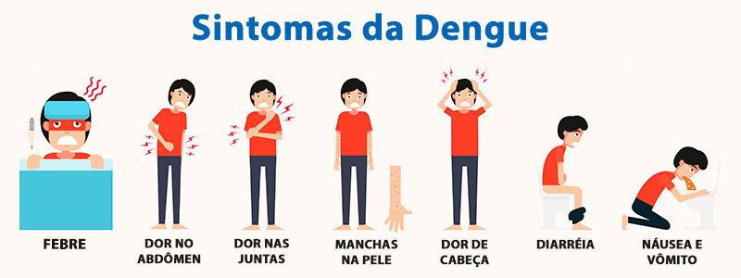
VIGILÂNCIA A SAÚDE
1º Quadrimestre 2020

Slide 24
PLANO MUNICIPAL DE COMBATE A ARBOVIRÓSES
1º Quadrimestre | Bloqueio
Trabalhadas | 4.134
Fechadas | 6.608
Recusas | 222
Visitas | 10.764
Denuncias | 1º Quadrimestre
Sanadas | 68
Ag. Resolução | 12
Total | 80
Visita a Imóveis – Agente Comunitário de Saúde
Visita a Imóveis– Agente Comunitário de Endemias
Trabalhadas | 427
Fechadas | 0
Recusas | 0
Visitas | 427
Trabalhadas | 2.708
Fechadas | 3.396
Recusas | 112
Total | 6.216
1º Quadriestre | Trabalhadas | Fechados | Recusas | Positividade %
Pontos Estratégicos | 243 | 00 | 00 | 13,17 %
Imóveis Especiais | 70 | 00 | 00 | 21,43 %
IB – (ADL) | 2.091 | 3.177 | 38 | 3,8 %
TOTAL DE IMÓVEIS VISITADOS | 17.800
FONTE: SISAWEB/atividade de vigilância e controle do aedes aegypti

Slide 25
DEPARTAMENTO DE VIGILÂNCIA EPIDEMIOLÓGICA
DOENÇAS DE NOTIFICAÇÕES COMPULSORIA | JAN | FEV | MAR | ABR | TOTAL
AGRAVOS NOTIFICADO (TOTAL DE CASOS SUSPEITOS) | 93 | 114 | 135 | 127 | 469
DOENÇAS DE NOTIFICAÇÕES COMPULSORIA CONFIRMADOS | JAN | FEV | MAR | ABR | TOTAL
DENGUE | 4 | 11 | 10 | 18 | 43
HANSENIASE | 1 | 0 | 1 | 0 | 02
LEPTOSPIROSE | 0 | 2 | 0 | 0 | 02
SIFILIS CONGENITA | 0 | 0 | 0 | 0 | 0
ACIDENTE ANIMAIS PEÇONHENTOS | 4 | 2 | 2 | 4 | 12
MENINGITES | 0 | 0 | 0 | 0 | 0
RUBEOLA | 0 | 0 | 0 | 0 | 0
SARAMPO | 0 | 1 | 0 | 0 | 1
HEPATITES VIRAIS | 5 | 5 | 3 | 4 | 17
DST | 20 | 18 | 26 | 10 | 74
TUBERCULOSE (CASOS NOVOS) | 6 | 7 | 3 | 0 | 16
TOTAL DE PROCEDIMENTOS | 40 | 46 | 45 | 36 | 167
FONTE: SINANNET/FATURAMENTO P.M.I./TBWEB/API-PNI/ SIM/SINASC

Slide 26
DEPARTAMENTO DE VIGILÂNCIA EPIDEMIOLÓGICA
ATIVIDADES | JAN | FEV | MAR | ABR | TOTAL
Nascidos Vivos ( Ocorridos no Município) e digitados pelo SVE | 253 | 252 | 252 | 162 | 919
Nascidos Vivos ( Residente) | 106 | 88 | 111 | 85 | 390
Nascidos Vivos < 2500 gr. (Residentes no município) | 12 | 5 | 8 | 6 | 31
Mãe adolescente ( Residência - (SINASC) < 17 anos | 5 | 6 | 9 | 6 | 26
Nº Consulta Pré Natal de 1-3 (SINASC) | 6 | 2 | 3 | 3 | 14
Nº Consulta Pré Natal de 4-6 (SINASC) | 13 | 13 | 18 | 9 | 53
Nº Consulta Pré Natal de 7 e + (SINASC) | 86 | 73 | 86 | 72 | 317
Óbitos (residente no Município)Total e digitados - SVE | 73 | 67 | 63 | 68 | 271
Natimorto (Residentes no Município) e Investigados pelo SVE | 0 | 4 | 1 | 2 | 7
Óbito < 28 dias (residente) | 1 | 0 | 0 | 1 | 2
Óbitos < 1 ano (Residentes no Município) e Investigados pelo SVE | 1 | 0 | 0 | 1 | 2
Óbito Materno (Residentes) | 0 | 0 | 0 | 0 | 0
Óbitos de Mulheres em Idade Fértil (Residentes) Investigado - SVE | 2 | 1 | 7 | 5 | 15
Óbito mulher câncer colo útero (Residente) | 0 | 0 | 1 | 0 | 1
Óbito mulher câncer Mama (Residente) | 1 | 0 | 1 | 0 | 2
FONTE: SINANNET/FATURAMENTO P.M.I./TBWEB/API-PNI/ SIM/SINASC

Slide 27
DEPARTAMENTO DE VIGILÂNCIA EPIDEMIOLÓGICA
ATIVIDADES | JAN | FEV | MAR | ABR | TOTAL
Óbitos Causa Indeterminada (Residentes) e Investigado pelo SVE | 4 | 5 | 1 | 9 | 19
Óbito por Doenças Cerebrovasculares (Residentes) | 4 | 5 | 4 | 7 | 20
Óbito por Diabetes(Residentes) | 8 | 11 | 8 | 3 | 30
Óbitos Doenças hipertensivas e Infartos do Miocárdio (IAM) (Residentes) | 11 | 5 | 5 | 1 | 22
FONTE: SINANNET/FATURAMENTO P.M.I./TBWEB/API-PNI/ SIM/SINASC

Slide 28
Atividades e ações da Vigilância
QUADRIMESTRE | 1º
Inspeções | 277
Programadas (licença inicial, renovação e rotina) | 238
Atendimento à Denuncias | 32
Coleta de Amostras de àgua - Pró-àgua | 70
Solicitação de Outros Orgãos (Delegacia, Promotoria, etc...) | 07
Fonte: SIVISA – Sistema de Informação em Vigilância Sanitária e Sistema de Protocolo de Denuncias da VISA-Itanhaém

Slide 29
Atividades e ações da Vigilância Sanitária
Denuncias Protocoladas
Quadrimestre | 1º
Estabelecimento de Alimentos | 28
Farmácias e Drogarias | 4
Serviços de Saúde | 5
Criação de Animais | 26
Falta de Higiene e lixo em residências, terrenos, sucatas e vias públicas | 18
Total | 81
Fonte: SIVISA – Sistema de Informação em Vigilância Sanitária e Sistema de Protocolo de Denuncias da VISA-Itanhaém

Slide 30
Apreensão de Animais de Grande Porte
Empresa: Rancho Rafael Goes Fortuny
Quadrimestre | 1º | 2º | 3º
Equinos Apreendidos | 4
Equinos Resgatados | 3
Equinos Adotados | 0
Equinos no rancho | 0
Equinos falecidos | 1
Empresa: Rancho Rafael Goes Fortuny
Quadrimestre | 1º | 2º | 3º
Bovinos Apreendidos | 0
Bovinos Resgatados | 0
Bovinos Adotados | 0
Bovinos no rancho | 0
Bovinos falecidos | 0
Observações:
No mês de Outubro/2018 foram apreendidos 01 cabra, 01 carneiro, 01 bode e 01 ovelha,
sendo as únicas apreensões de animais desta espécie no período
Não houveram apreensões de animais suínos
Fonte: Vigilância Sanitária

Slide 31
PRESTAÇÃO DE CONTAS 1º QUADRIMESTRE 2020

Slide 32
Receita da Prefeitura Municipal de Itanhaém
FONTE |  | 1º Quadrimestre | Até o 2º Quadrimestre | Até o 3º Quadrimestre
IMPOSTOS (I) | ITR | -
 | IPTU | R$ 27.625.404,05
 | IRRF | R$ 6.810.529,48
 | ITBI | R$ 3.405.754,66
 | ISS | R$ 5.188.272,87
 | Multa e Juros de Mora de Impostos | R$ 166.684,59
 | Multa e Juros de Mora da Dívida Ativa | R$ 4.539.057,33
 | Divida Ativa de Impostos | R$ 6.284.268,14
TOTAL RECURSO PRÓPRIO (I) |  | R$ 54.019.971,12
TRANSFERÊNCIAS DA UNIÃO (II) | Cota-Parte FPM (100%) | R$ 14.982.888,69
 | Cota-Parte ITR (100%) | R$ 1.421,59
TRANSFERÊNCIAS DO ESTADO (III) | Cota-Parte ICMS (100%) | R$ 10.008.048,05
 | Cota-Parte IPVA (100%) | R$ 6.343.822,92
 | Cota-Parte IPI – Exportação (100%) | R$ 70.009,83
TOTAL DE RECURSOS FEDERAIS E ESTADUAIS (II + III) |  | R$ 31.406.191,08
RECEITA TOTAL (I+II+III) |  | R$ 85.426.162,20

Slide 33
Receita da Secretaria de Saúde
Descrição | 1º Quadrimestre | Até 2º Quadrimestre | Até 3º Quadrimestre
Atenção Básica | R$ 2.367.321,03
Atenção MAC Ambulatorial e Hospitalar | R$ 3.002.706,28
Vigilância em Saúde | R$ 255.587,32
Assistência Farmacêutica | R$ 130.663,88
Auxilio enfrentamento á pandemia | R$ 950.293,57
TOTAL UNIÃO | R$ 6.706.572,08
Dose Certa,Projeto Verão,Diabetes | R$ 526.372,50
Auxilio enfrentamento á pandemia | R$ 803.968,00
TOTAL ESTADO | R$ 1.330.340,50
Transferências de Outros Municípios | R$ 360.000,00
TOTAL OUTROS MUNICÍPIOS | R$ 360.000,00
Outras receitas para financiamento da saúde | R$ 12.429,36
TOTAL OUTRAS RECEITAS DO SUS | R$ 12.429,36
PODER JUDICIÁRIO (Auxílio no enfrentamento a pandemia COVID-19) | R$ 199.978,05
TOTAL GERAL | R$ 8.609.319,99

Slide 34
Despesas da Secretaria Municipal de Saúde
Fonte | 1º Quad. | Até o 2º Quad. | Até o 3º Quad.
Recursos SUS | R$ 8.409.341,94
Recursos Próprios | R$ 27.986.666,92
TOTAL | R$ 36.396.008,86
Descrição Simplificada das Despesas da Secretaria de Saúde
Fonte | 1º Quad. | Até o 2º Quad. | Até o 3º Quad.
Despesas Correntes
Pessoal e Encargos | R$ 21.812.492,76
Consumo e Serviços de Terceiros | R$ 14.385.503,48
Despesas de Capital
Investimentos | R$ 198.012,62
Total | R$ 36.396.008,86
EC 29/2000 | 31,45%
EC 29/2000 - Porcentagem de Recurso próprio investida em Saúde no Quadrimestre baseado na Receita Municipal

Slide 35
Despesas da Secretaria de Saúde por Subfunção
Subfunções | Despesas Liquidadas até 1º Quadrimestre | %
Atenção Básica | R$ 6.823.534,87 | 18,75%
Atenção Especializada e Rede de Urgência | R$ 15.812.822,79 | 43,45%
Assistência Farmacêutica | R$ 216.667,00 | 0,59%
Vigilância a Saúde | R$ 1.079.764,42 | 2,97%
Outras Subfunções* | R$ 12.463.219,78 | 34,24%
TOTAL | R$ 36.396.008,86 | 100%
*Obrigações Patronais; Processos Judiciais; Isonomia; Alugueis; Impressões; Auxílio Alimentação; Auxílio Moradia; Indenizações e Restituição

Slide 36
Obrigado!
Elaborada por:
Ivone S. Santos, Maurício Rangel e Yuri A. Rosendo

